Slide 1


문서형 악성코드 솔루션 방안 탐지 및 개발
정보보호 동아리 - Security Factorial
S!_악성분석단
팀장: 최기상 / 팀원: 김정호, 김지태, 신정훈, 이정민, 양인규, 조승현

Slide 2

목차
개요
진행하게 된 계기
PDF 대상의 문서형 악성코드 분석 결과
솔루션 개발
프론트 엔드
API 후킹
서버 전송
백엔드
데이터 타입에 따른 분류 작업
머신러닝 기반의 악성 분류 작업
산출물
솔루션 영상 및 한계점

Slide 3
개요
진행하게 된 계기
문서형 PDF 분석 결과

Slide 4
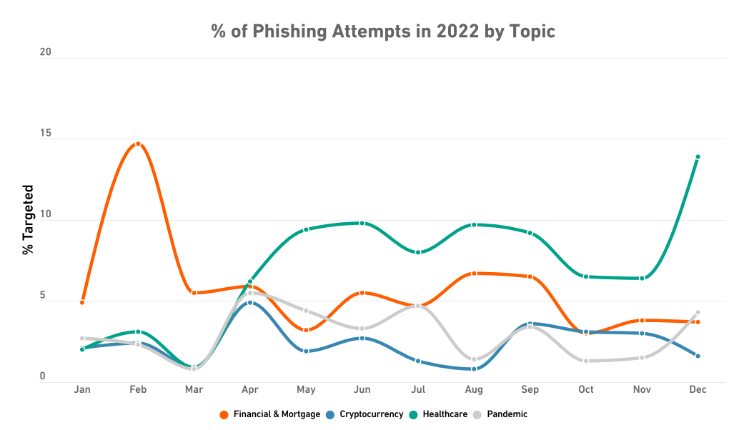
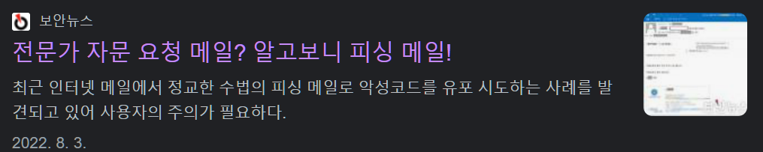
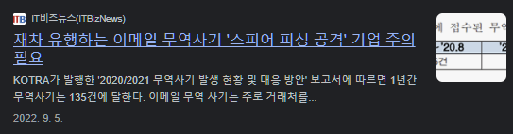
개요
진행 계기
피싱 이메일을 활용한 표접 접근 및 공격 수행하는 사례 증가
SonicWall회사에 따라 2022년 코로나 팬더믹 사건 이후, 금융 관련 피싱이 증가할 것으로 예측
피싱 메일을 활용한 공격 사례를 인터넷 기사에서 확인
출처: SonicWall

Slide 5
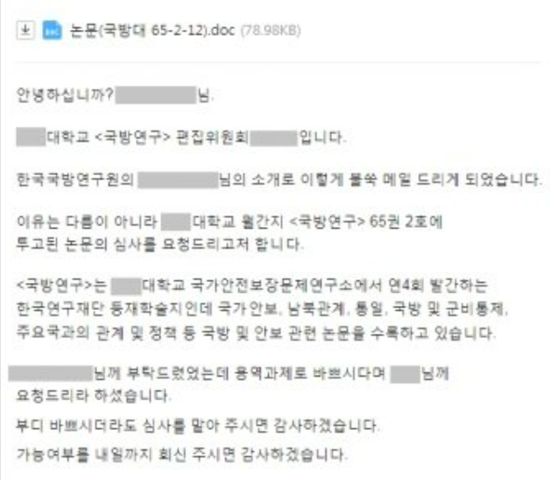
개요
진행 계기
첨부 파일을 삽입한채로 피싱 이메일 전송
피싱 이메일에 존재하는 확장자의 종류로는 PE, Image, Compress, Document, Script가 존재
정보 수집을 바탕으로 공격함에 따라 잇따른 누르도록 유도
PE
image
Script
Compress
Document

Slide 6

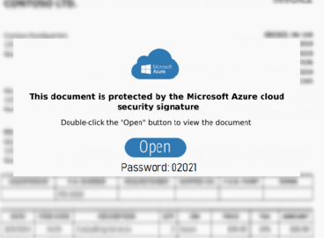
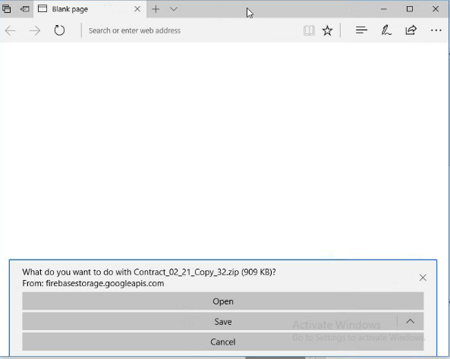
개요
문서형 PDF 분석 결과
문서형 PDF 분석에 따른 URL 기반 공격이 다수 확인
다양한 도구들(PDFparser.py, Anyrun)을 토대로 PDF 문서 분석 진행
URL 테그를 통한 사이트 접속 유도하는 과정과 EmbeddedFile을 통한 파일 첨부하는 과정을 관찰
PDF-parser.py
내부 화면
https://firebasestorage.googleapis.co

Slide 7
솔루션 개발
전반적인 아키텍처
프론트엔드 & 백엔드
시연 영상

Slide 8
솔루션 개발
전반적인 아키텍처
시스템 아키텍처
프론트엔드
백엔드

Slide 9
솔루션 개발
프론트엔드 & 백엔드
개발 과정에서의 각각의 도전 과제
프론트엔드
Portable 즉 하나의 파일로만 동작하는 PDF Viewer 찾고 분석
PDF Viwer 대상으로 함수 후킹 및 변조하여 백엔드 서버로 해당 URL 전송
백엔드
머신러닝 기반 인공지능을 활용하여 전송 받은 URL의 정상 악성 유무를 판단

Slide 10
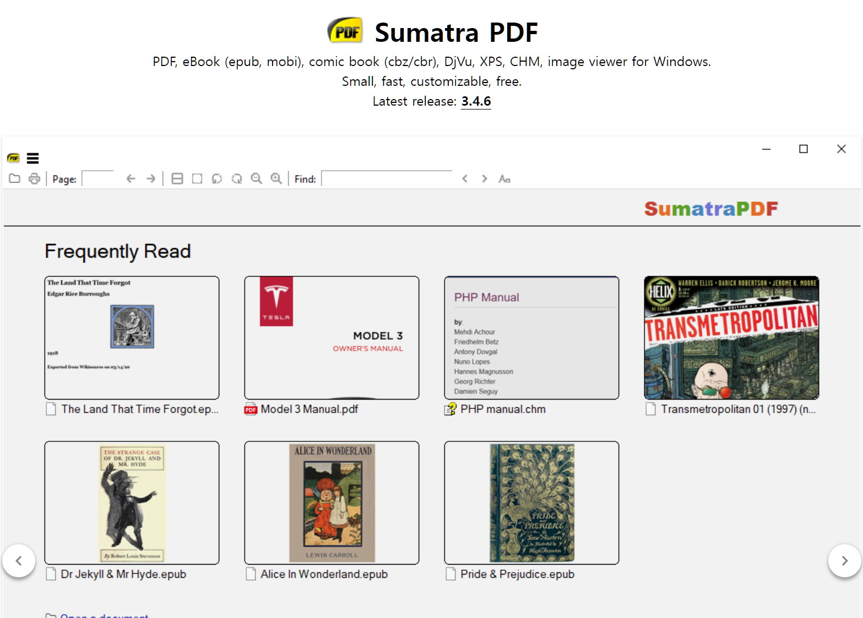
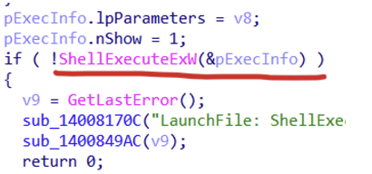
솔루션 개발
프론트엔드
프론트 엔드에 활용할 PDF Viewer 탐색 및 분석
Portable 형태의 PDF Viewer에 대해 탐색 진행
해당 PDF Viewer 기반의 URL 접속하는 방안을 목표로 분석을 진행
ShellExecuteExW 함수 부분에서 크롬이 켜지고 url로 접속하는것을 확인

Slide 11
솔루션 개발
프론트엔드
API(Application Programming Interface) 후킹에 따른 실행 방식 변조
분석 기반으로 ShellExecuteExW를 후킹 진행
ShellExecuteExW API 함수를 백엔드 서버로 URL만 전송하도록 수정

Slide 12
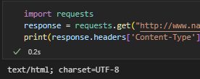
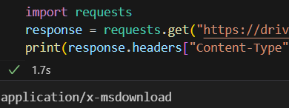
솔루션 개발
백엔드
머신러닝 기반으로 정상 악성 분류 작업 진행
악성 URL을 크게 위변조된 사이트로 이동 또는 파일 다운로드 형태로 구분
일반 사이트로 접속하는 경우
웹 어플리케이션으로 다운 받은 경우
머신러닝을 활용한 정상 악성 분류 작업 수행
VirusTotal API를 활용한 정상 악성 분류 작업

Slide 13
솔루션 개발
시연 영상
일반 사이트로 접속한 URL일 경우
머신러닝 분류 작업을 위한 학습 데이터 구축

Slide 14
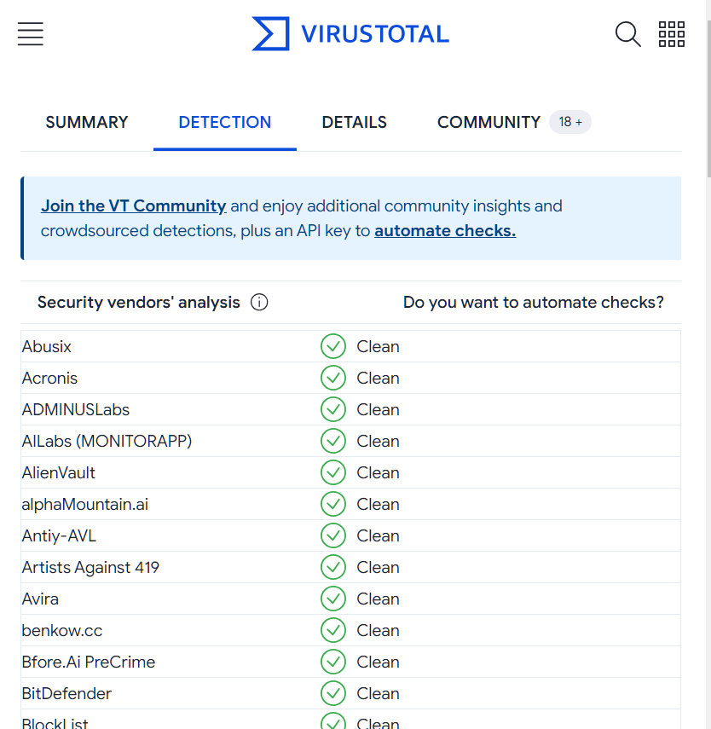
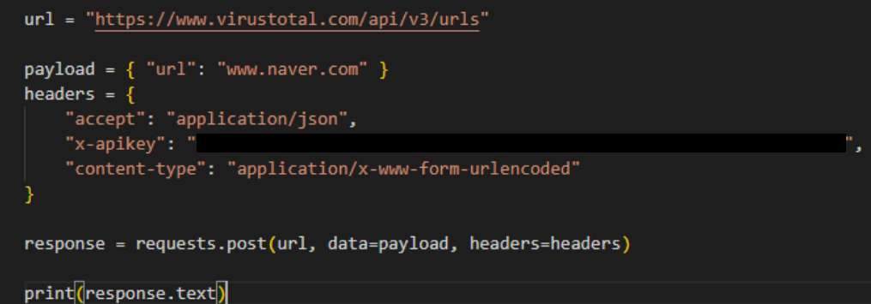
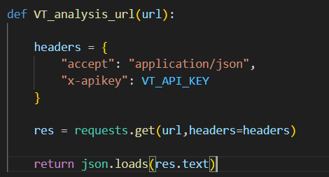
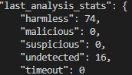
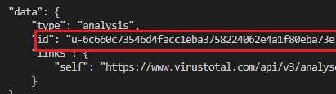
솔루션 개발
시연 영상
특정 확장자(exe,zip, ...)를 다운받도록 하는 URL일 경우
VirusTotal API를 활용하여 정상과 악성 판단을 가지고 옴
VirusTotal 사이트
VirusTotal API 활용

Slide 15
솔루션 개발
시연 영상
시연 영상 상영

Slide 16
산출물에 대한 느낀점
한계점

Slide 17
솔루션 개발
시연 영상
시연 영상 상영

Slide 18
감사합니다.

